Slide 1
Introducción a la Psicología
2025

Slide 2
“¿Qué es la Terapia Sistémica?” Biscotti, O.
“Introducción a los Conceptos Básicos de la Teoría General de Sistemas” Arnold, M. y Osorio, F.

Slide 3
TEORÍA GENERAL DE LOS SISTEMAS
UNIDAD 12

Slide 4
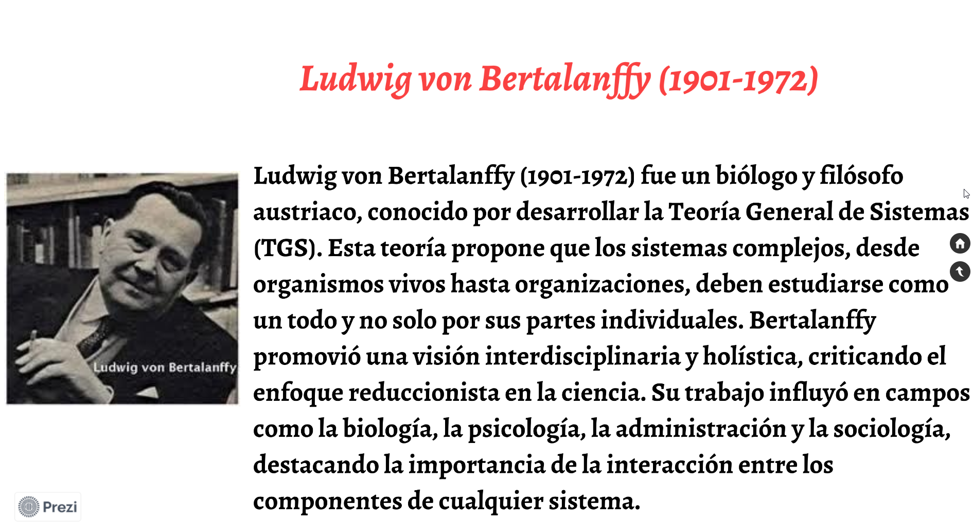

Slide 5
Bertalanffy
En 1928 su teoría general de sistemas como una herramienta amplia que podría ser compartida por muchas ciencias distintas.
Esta teoría contribuyó a la aparición de nuevo paradigma científico basado en la interrelación entre los elementos que forman los sistemas.
Previamente se consideraba que los sistemas en su conjunto eran iguales a la suma de sus partes, y que podían ser estudiados a partir del análisis individual de sus componentes; Bertalanffy puso en duda tales creencias.
Desde que fue creada, la teoría general de sistemas ha sido aplicada a la biología, a la psicología, a las matemáticas, a las ciencias computacionales, a la economía, a la sociología, a la política y a otras ciencias exactas y sociales, especialmente en el marco del análisis de las interacciones.

Slide 6
Visión Holística
Al plantear la TEORÍA GENERAL DE SISTEMAS concibió una explicación de la vida y la naturaleza como un complejo sistema, sujeto a interacciones dinámicas.
Más tarde adoptó estas ideas a la realidad social y a las estructuras organizadas. Con esta teoría se retoma la visión holística e integradora para entender la realidad (el holismo considera que el “todo” es más complejo que la suma de las partes constituyentes)

Slide 7
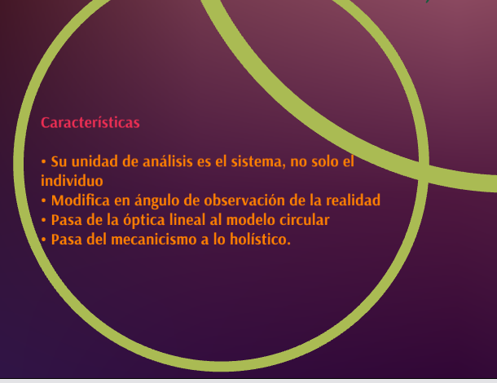

Slide 8
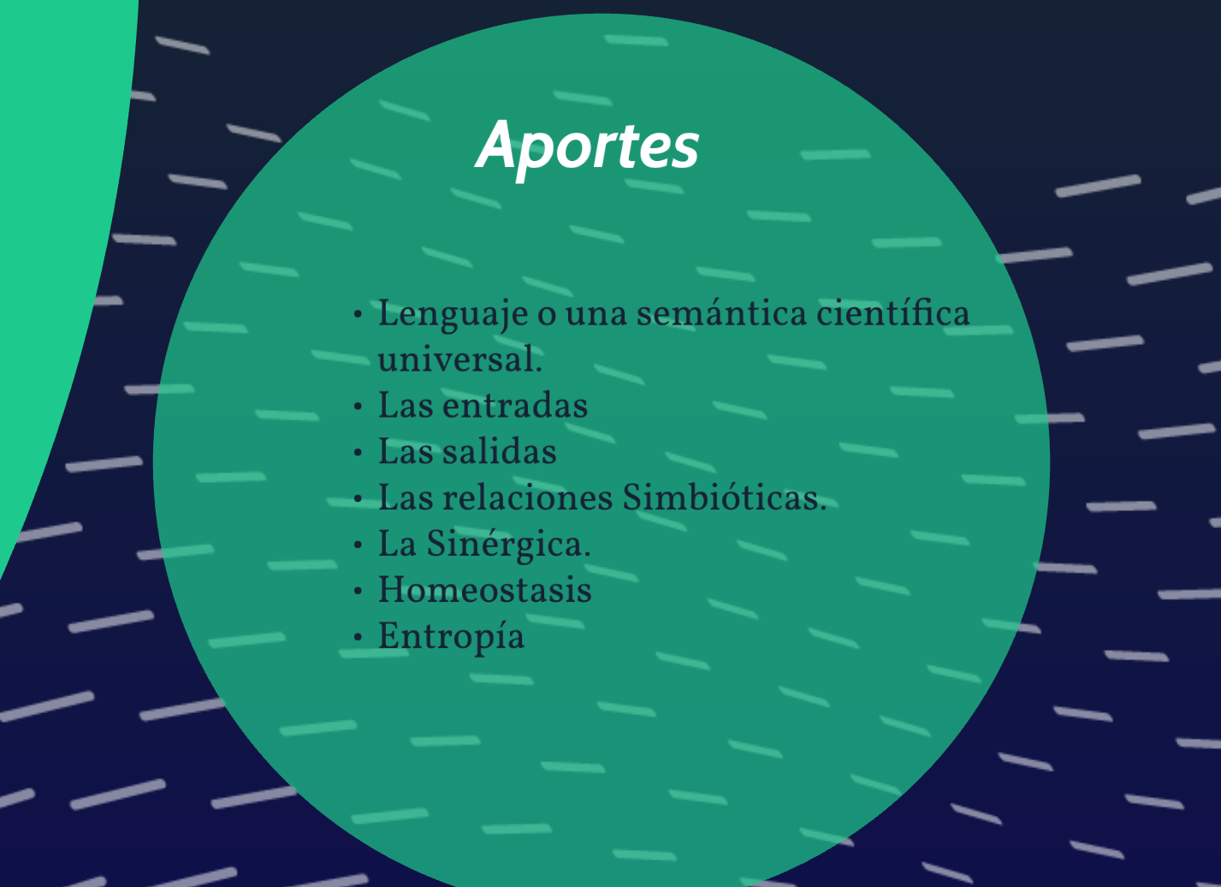

Slide 9
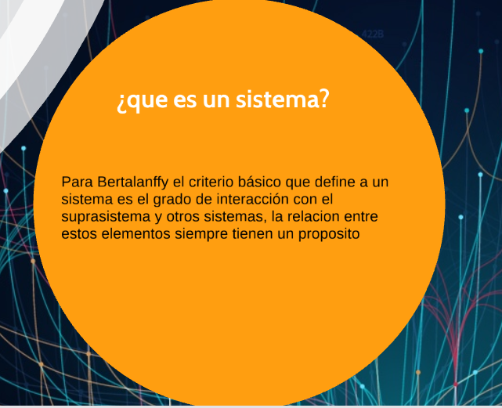
La Teoría General de Sistemas intenta aunar todas las esferas de investigación de la realidad del mismo modo en que los tejidos, órganos y sistemas de órganos en nuestro cuerpo están integrados pese a los múltiples niveles funcionales que se dan en él.
En la realidad cada sistema está englobado en otro sistema más grande; igual que Santa Fe está dentro de Argentina, Argentina dentro del Continente Americano, América dentro del planeta, y así sucesivamente

Slide 10
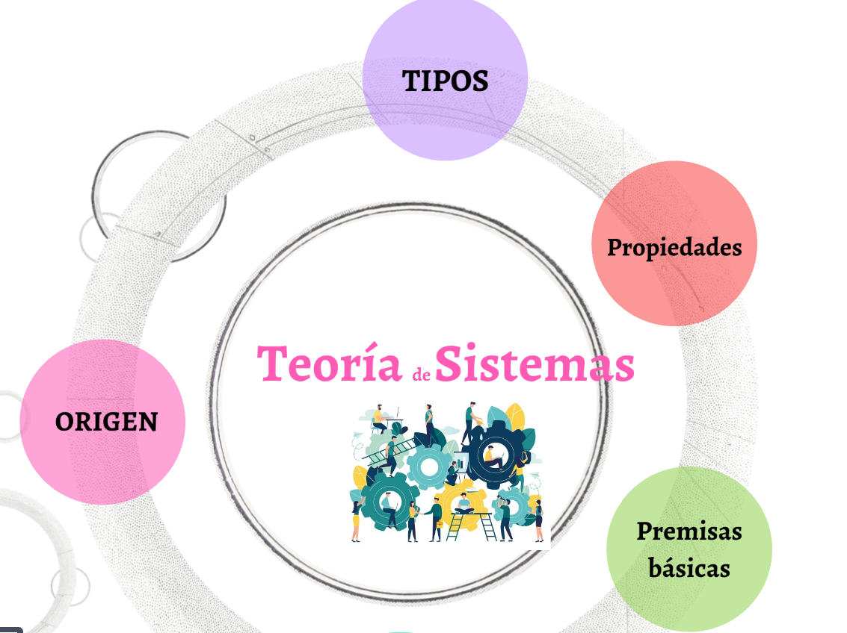

Slide 11

Aportes
COMUNICACIONALES
CIBERNÉTICA
CONSTRUCTIVISMO
Lo que la sistémica realza en esta mirada son los intercambios comunicacionales, por lo cual otra de las fuentes de la construcción de este enfoque es la “teoría de la Comunicación Humana”.
AXIOMAS.
Es el estudio de una particular complementariedad recursiva que atañe a la interrelación de estabilidad y “cambio”.
“Todo cambio admite ser entendido como empeño en mantener cierta constancia, y toda constancia, como mantenida por el cambio”. Homeostasis Retroalimentación
Presupone una posición de mayor HORIZONTALIDAD del terapeuta con el sistema consultante: éste ya no tiene una postura DIRECTIVA, sino de “NO SABER”.
No tener una posición de colonización con la familia, sino de CO-CONSTRUIR con ella una visión diferente de sí misma y de los problemas que la aquejan.

Slide 12
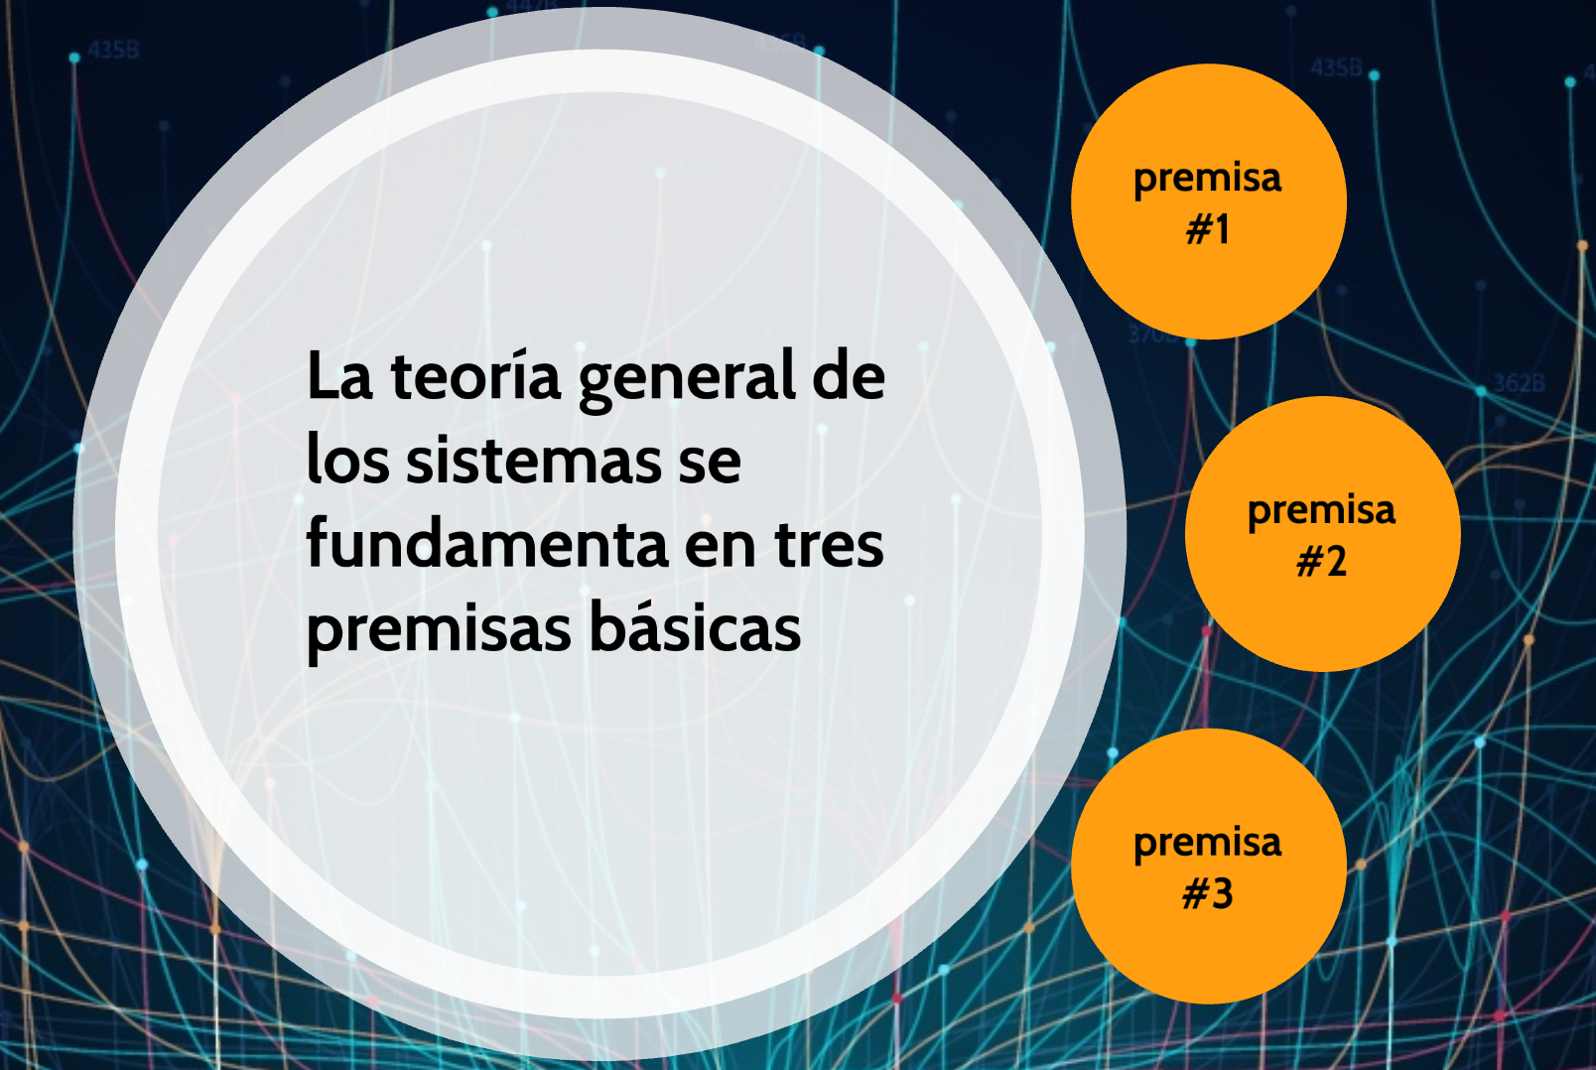

Slide 13
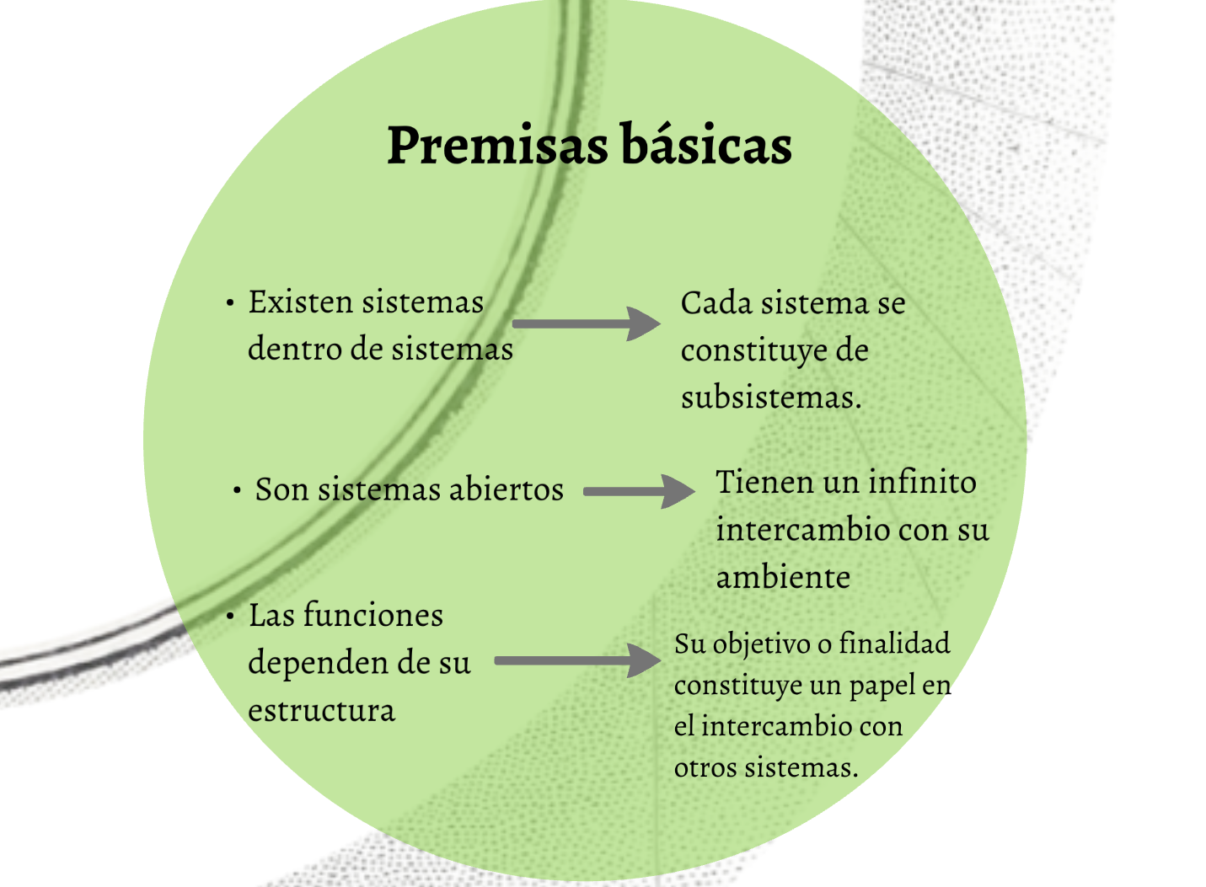

Slide 14
SISTEMAS
Conjuntos de ELEMENTOS que guardan estrechas relaciones entre sí, que mantienen al sistema directo o indirectamente unido de modo más o menos estable y cuyo comportamiento global persigue, normalmente, algún tipo de objetivo.
Con relación al ambiente o grado de aislamiento los sistemas pueden ser cerrados o abiertos, según el tipo de intercambio que establecen con sus ambientes.

Slide 15
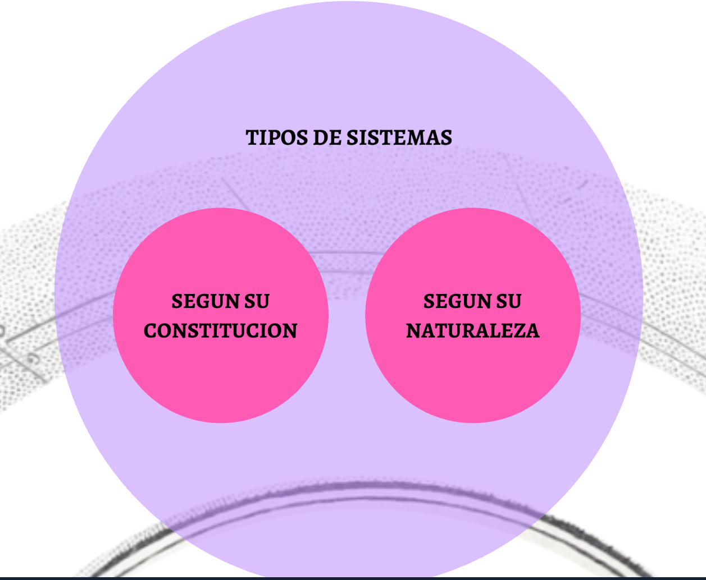

Slide 16
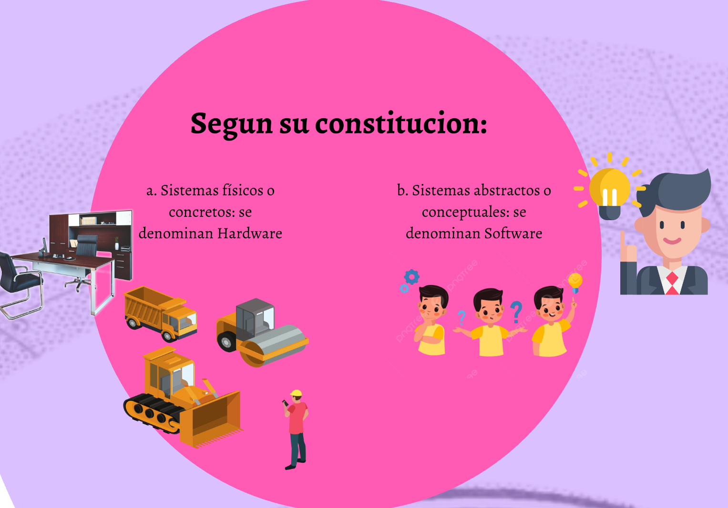

Slide 17
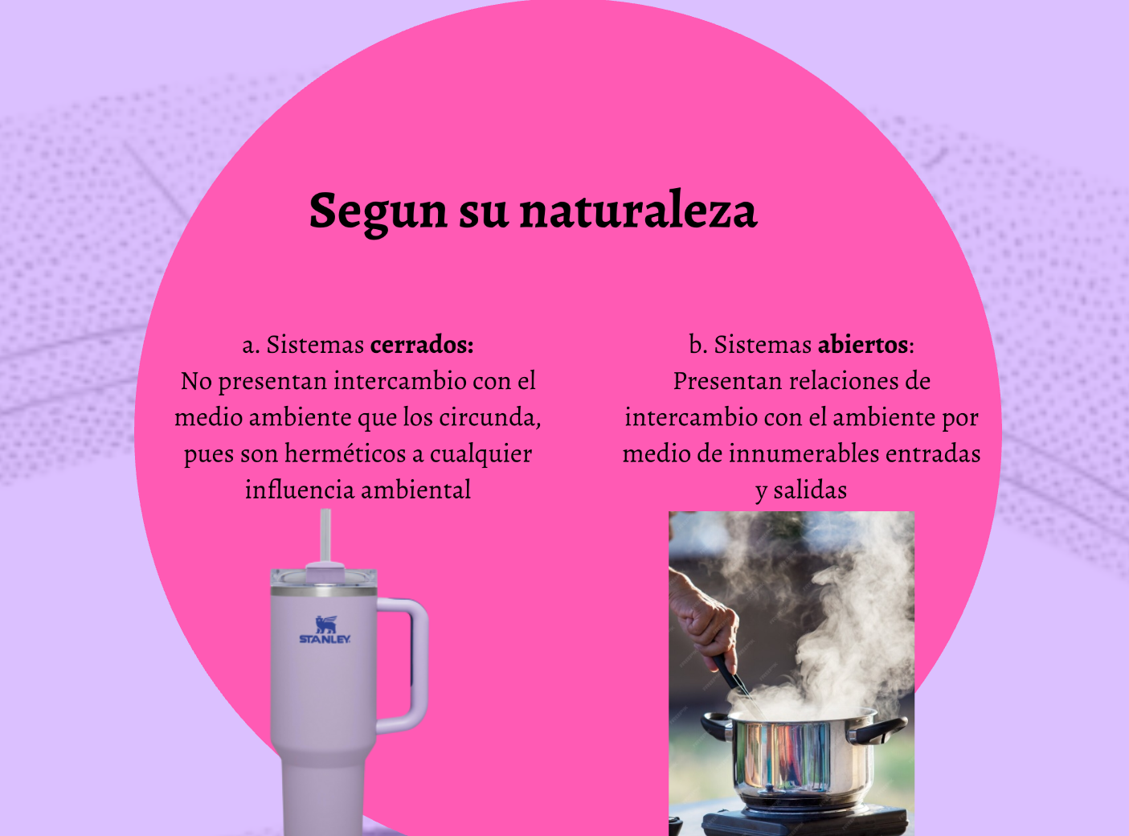

Slide 18
Tipos de sistemas

Slide 19
Sistema, suprasistema y subsistemas
Los sistemas se pueden dividir en función de su nivel de complejidad. Los distintos niveles de un sistema interactúan entre ellos, de modo que no son independientes unos de otros.
Si entendemos por sistema un conjunto de elementos, hablamos de “subsistemas” para referirnos a tales componentes; por ejemplo, una familia es un sistema y cada individuo en ella es un subsistema diferenciado. El suprasistema es el medio externo al sistema, en el que éste se encuentra inmerso; en los sistemas humanos es identificable con la sociedad.

Slide 20
Reales, ideales y modelos
En función de su entitividad los sistemas se pueden clasificar en reales, ideales y modelos.
Los sistemas reales son aquellos que existen físicamente y que pueden ser observados, mientras que los sistemas ideales son construcciones simbólicas derivadas del pensamiento y del lenguaje.
Los modelos pretenden representar características reales e ideales.

Slide 21
Naturales, artificiales y compuestos
Cuando un sistema depende exclusivamente de la naturaleza, como el cuerpo humano o las galaxias, nos referimos a ellos como “sistema natural”.
Los sistemas artificiales son aquellos que surgen como consecuencia de la acción humana; dentro de este tipo de sistema podemos encontrar los vehículos y las empresas, entre muchos otros.
Los sistemas compuestos combinan elementos naturales y artificiales. Cualquier entorno físico modificado por las personas, como los pueblos y las ciudades, es considerado un sistema compuesto; por supuesto, la proporción de elementos naturales y artificiales varía en cada caso concreto.

Slide 22
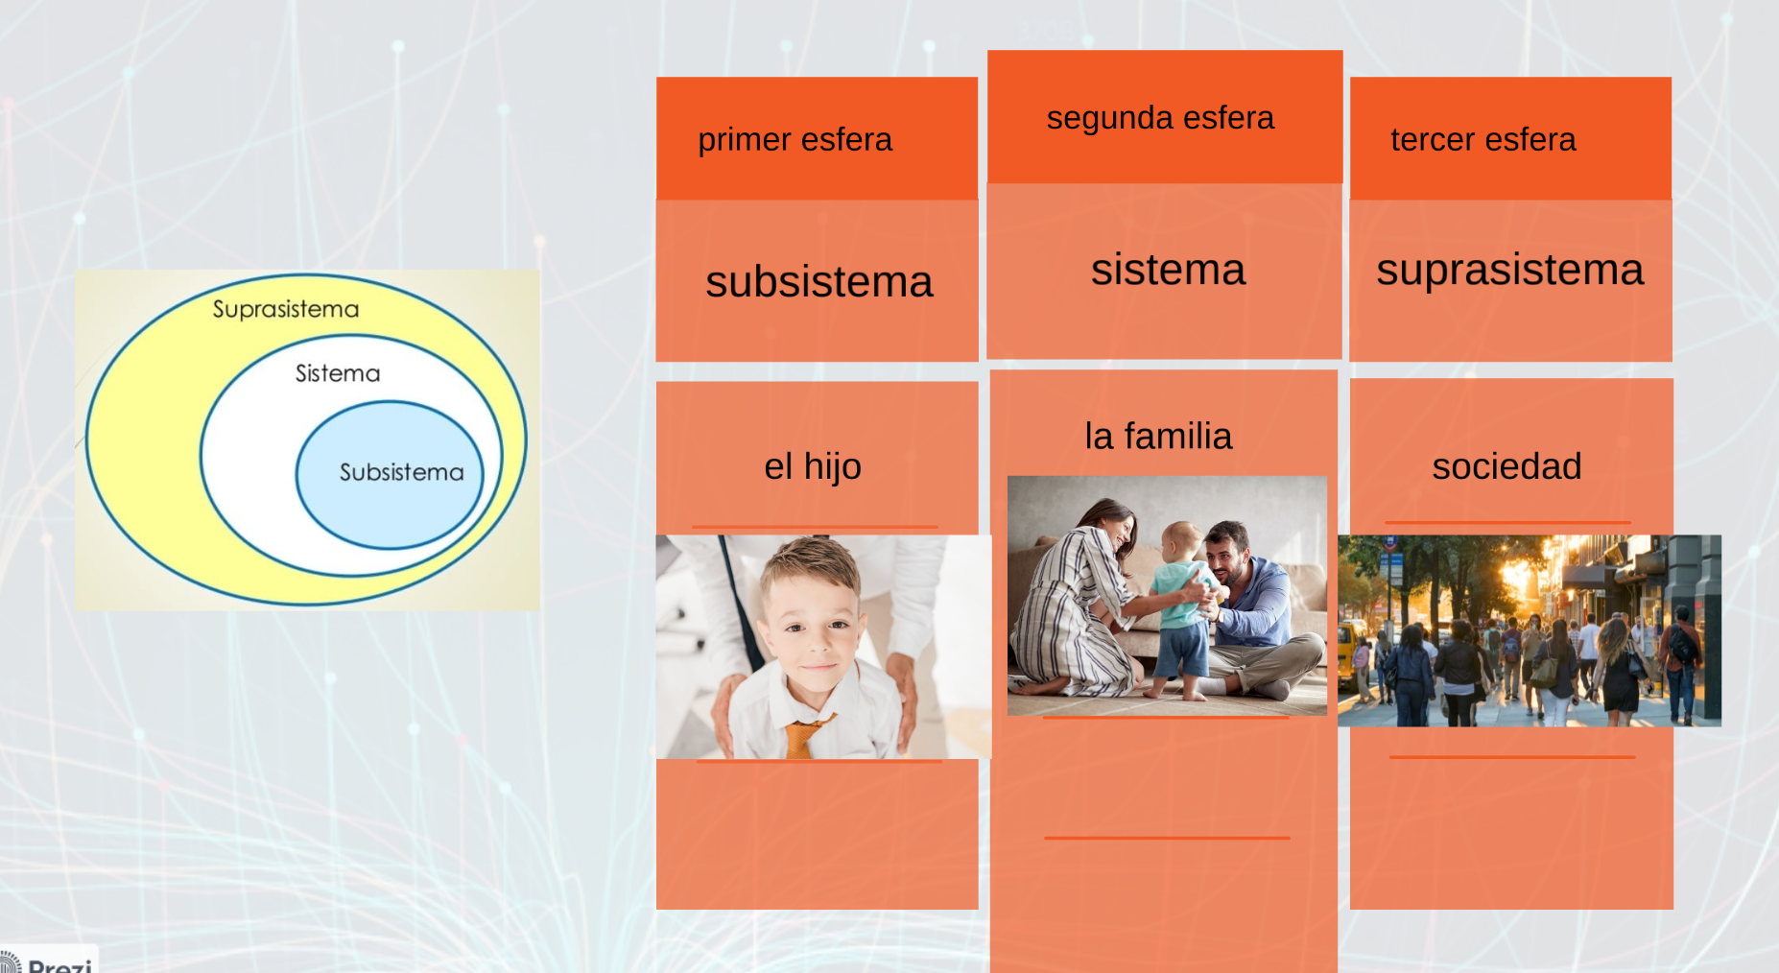

Slide 23
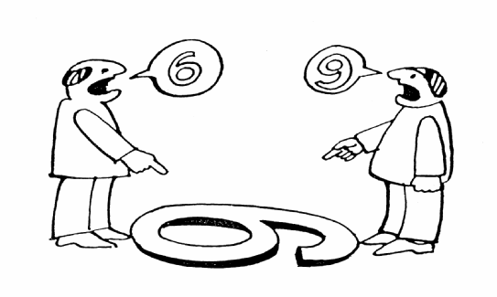
Bateson afirmaba que: creamos el mundo que percibimos, no porque no exista una realidad externa, sino porque SELECCIONAMOS y REMODELAMOS la realidad que vemos para conformarla a nuestras creencias acerca de la clase de mundo en el que vivimos.
Enfatiza el rol del observador en la CONSTRUCCIÓN de la realidad observada.
El observador PARTICIPA en la
construcción de lo observado.

Slide 24
PROPIEDADES DE LOS SISTEMAS
TOTALIDAD
CAUSALIDAD CIRCULAR
EQUIFINALIDAD

Slide 25
TOTALIDAD
Propiedades de los sistemas
El todo es más que la suma de las partes.
El estudio de cada uno de los miembros de cualquier sistema, NO da cuenta del estudio del sistema como tal.
La conducta final NO es la sumatoria de las conductas de cada integrante, sino algo organizado por la mutua influencia de unos con otros.

Slide 26
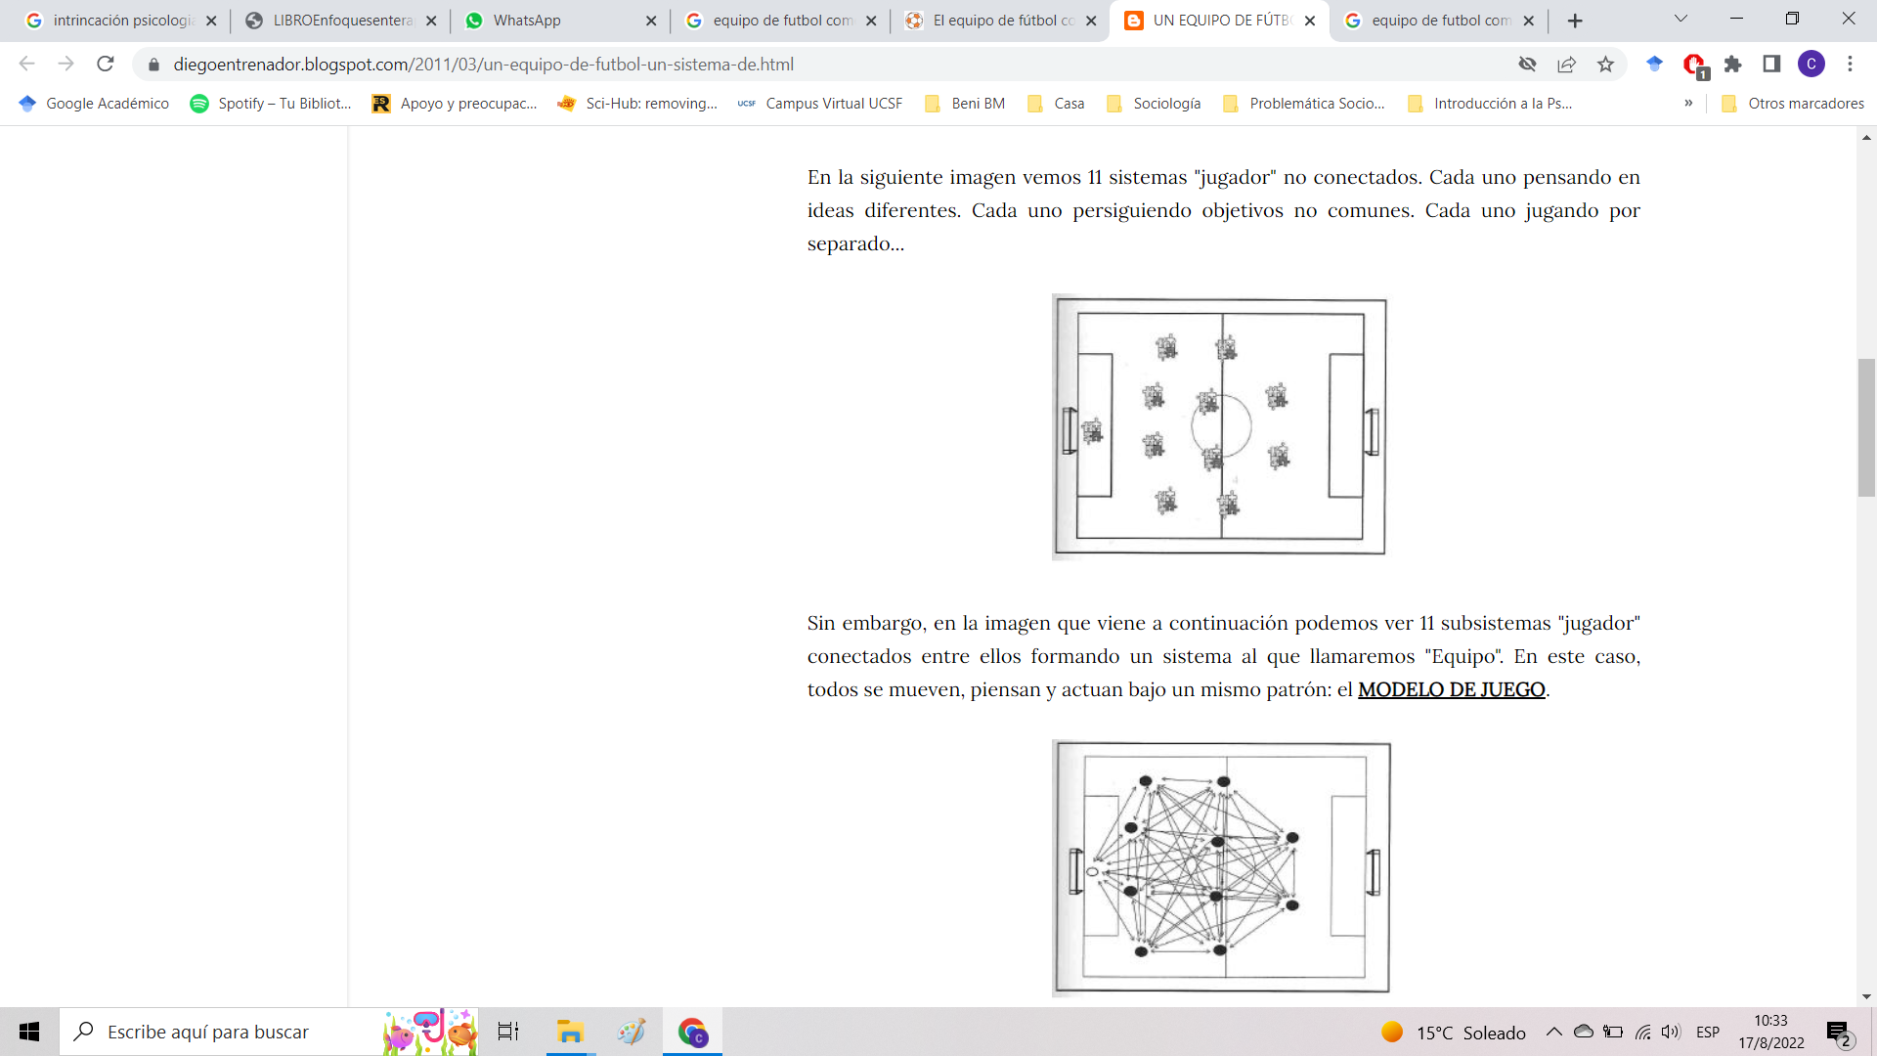
Ej. equipo de fútbol

Slide 27
CAUSALIDAD CIRCULAR
CAUSALIDAD LINEAL
CAUSALIDAD CIRCULAR
“Una” causa origina “un” efecto.
CAUSA → EFECTO
El tradicional modelo médico biológico- positivista: recortado y descontextualizado.
Cada elemento del sistema es causa y efecto al mismo tiempo, en tanto que recibe y emite permanentemente.
A B

Slide 28
Paúl Watzlawick fue pionero en distinguir la causalidad lineal y causalidad circular, para explicar con ello las diversas pautas repetitivas de interacción posibles y marcando un antes y un después en la interpretación de las dificultades en las relaciones personales.
La visión circular de los problemas está marcada por cómo el comportamiento de un individuo influencia las acciones de otro, que por su parte influye también sobre el primero.
Por tanto, la terapia sistémica ofrece una visión circular, interactiva, en el interior del sistema o grupo que tiene sus reglas de transformación y se autocontrola a través de fenómenos de retroalimentación para mantener un estado de equilibrio

Slide 29
Ej. equipo de fútbol
Se enseñan y se entrenan de forma separada las diferentes habilidades, intentando que esas mejorías impliquen mejores desempeños tanto individuales como colectivos.
Pases cortos, largos, penales.
Se entrena a los sujetos en las situaciones de juego real para que se tenga en cuenta el contexto, las relaciones entre los jugadores, las diferentes jugadas posibles, etc.

Slide 30
EQUIFINALIDAD
Diferentes condiciones iniciales pueden organizar un mismo estado final y, por el contrario, diferentes estados finales pueden ser producidos por una misma situación de partida (multifinalidad).
Un sistema vivo a partir de distintas condiciones iniciales y por distintos caminos llega a un mismo estado final.

Slide 31
Ej. equipo de fútbol
Estado INICIAL
Estado FINAL
Formación + defensiva
Formación + ofensiva
Ganan
Formación de medio campo
Ganan
= Estrategia
Empatan
Pierden

Slide 32
CONCEPTOS BÁSICOS

Slide 33
CONTEXTO
Es el medio que le otorga sentido a los intercambios.
El contexto define cómo debe ser entendida cualquier conducta o mensaje. O sea que las conductas no tienen el mismo significado en todos los contextos.
La terapia sistémica siempre tiene presente el contexto en que aparecen los problemas; por eso es una mirada relacional y contextualizada.
Ej. partido de fútbol o entrenamiento.

Slide 34
Estructura
Clases particulares de interrelaciones más o menos estables de los componentes que se verifican en un momento dado constituyen la estructura particular del sistema en ese momento, alcanzando de tal modo una suerte de "totalidad" dotada de cierto grado de continuidad y de limitación.
Subsistemas
Conjuntos de elementos y relaciones que responden a estructuras y funciones especializadas dentro de un sistema mayor.
Frontera
Línea que separa al sistema de su entorno y que define lo que le pertenece y lo que queda fuera de él.

Slide 35

Ej. equipo de fútbol
Durante un período prolongado de tiempo, se espera que se mantengan los mismos miembros del equipo.
SUBSISTEMAS:
JUGADORES
ENTRENADORES
DIRECTIVOS DEL CLUB

Slide 36
RETROALIMENTACION
Son los procesos mediante los cuales un sistema abierto recoge información sobre los efectos de sus decisiones internas en el medio, información que actúa sobre las decisiones (acciones) sucesivas.
negativa (-)
Asociado a los procesos de AUTORREGULACIÓN u HOMEOSTÁTICOS.
Implica el mantenimiento de determinados objetivos.
positiva (+)
Asociado a fenómenos de CRECIMIENTO y DIFERENCIACIÓN.
Se mantiene el sistema y se MODIFICAN sus metas/fines.
Ej. En un partido que va 0-0, el equipo continúa con = estrategia.
Ej. Frente a un gol del adversario, el equipo decide cambiar de estrategia.

Slide 37
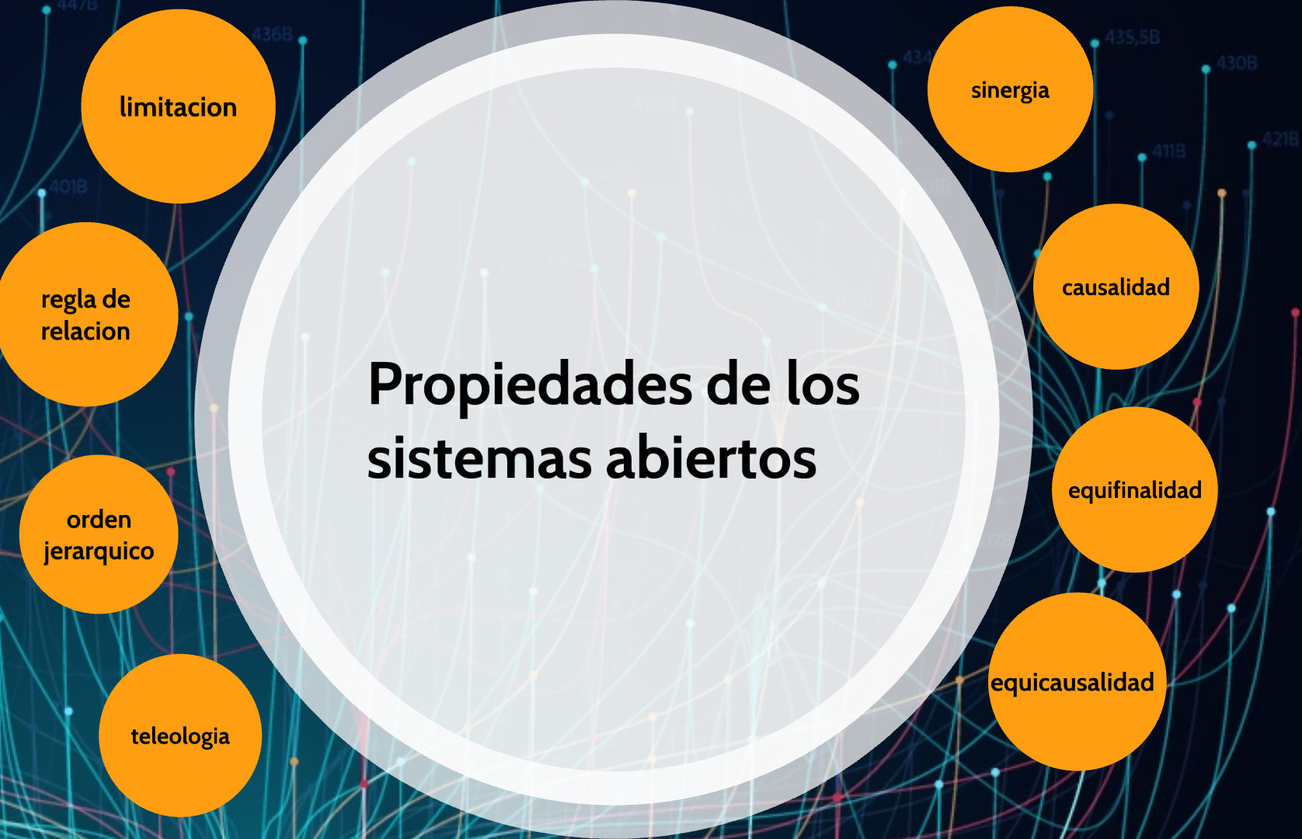

Slide 38
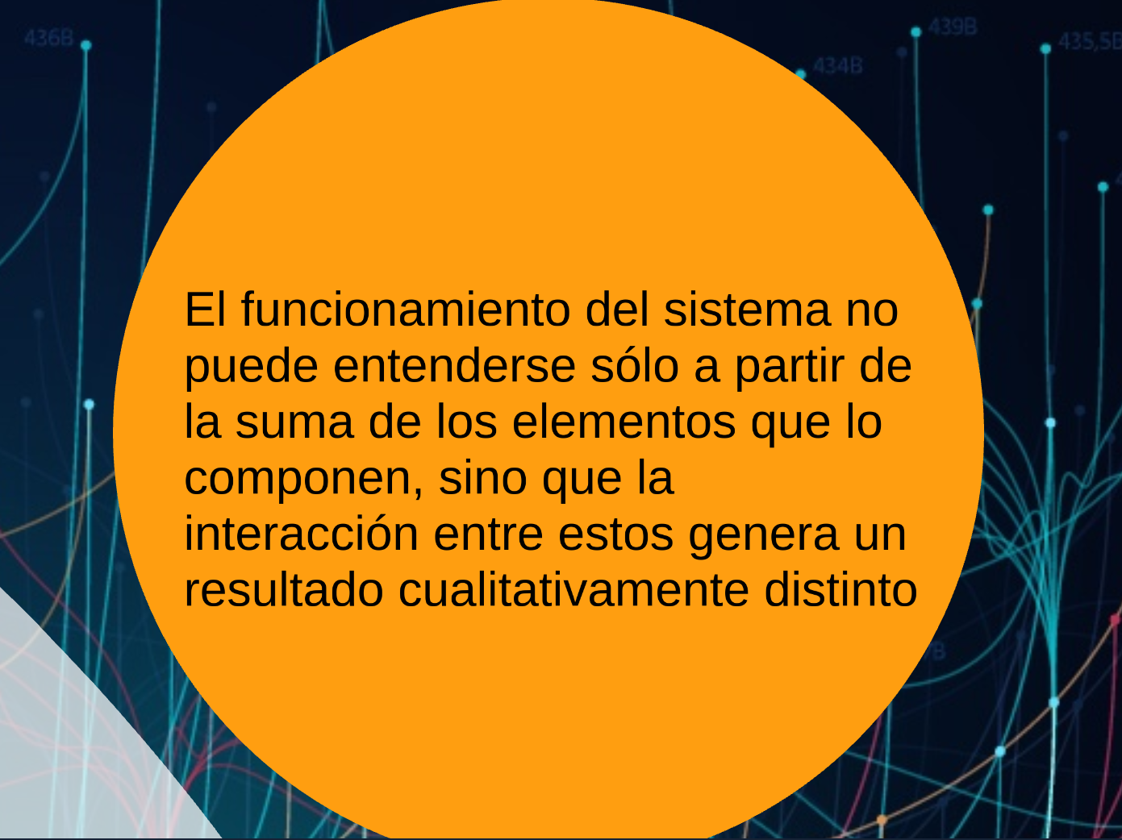
SINERGIA

Slide 39
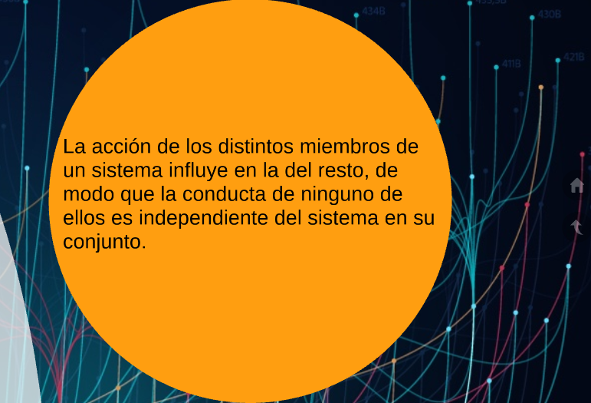
CAUSALIDAD

Slide 40
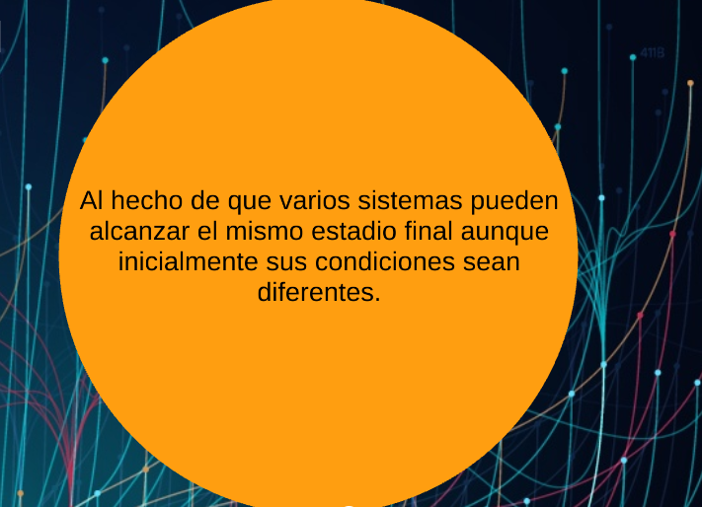
EQUIFINALIDAD

Slide 41
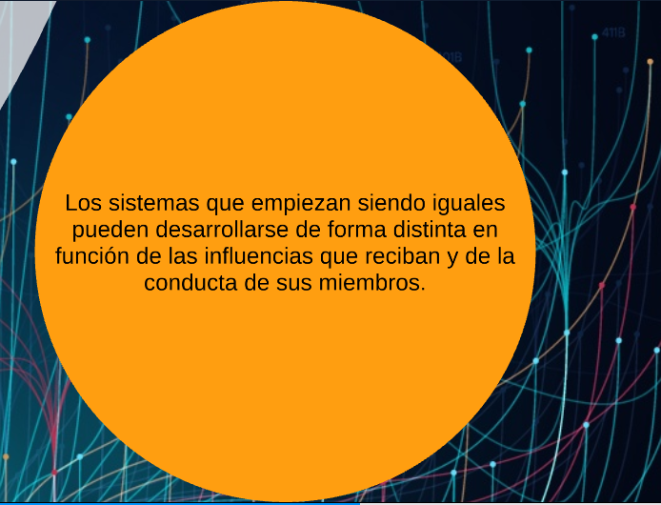
EQUICAUSALIDAD

Slide 42
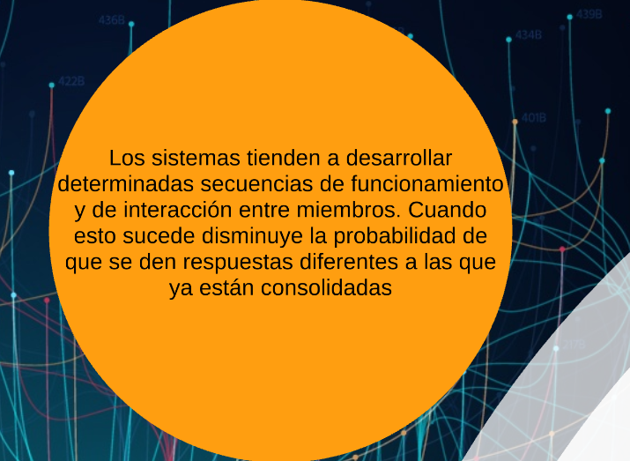
LIMITACIÓN

Slide 43
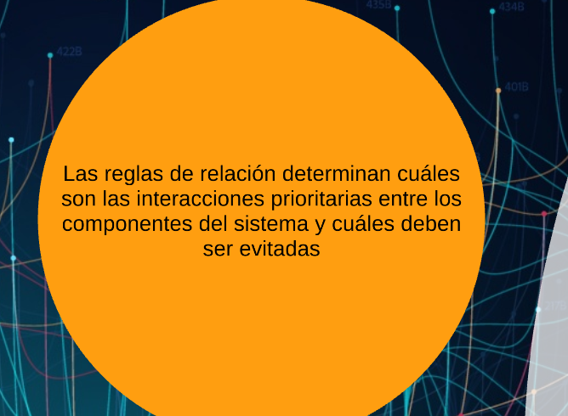
REGLA DE RELACIÓN

Slide 44
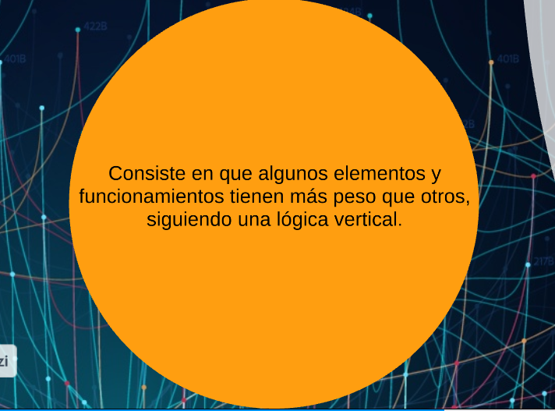
ORDEN JERARQUICO

Slide 45
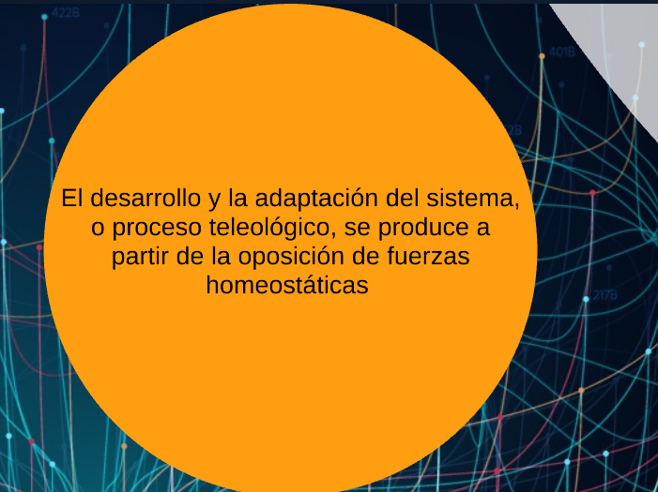
TELEOLOGÍA

Slide 46
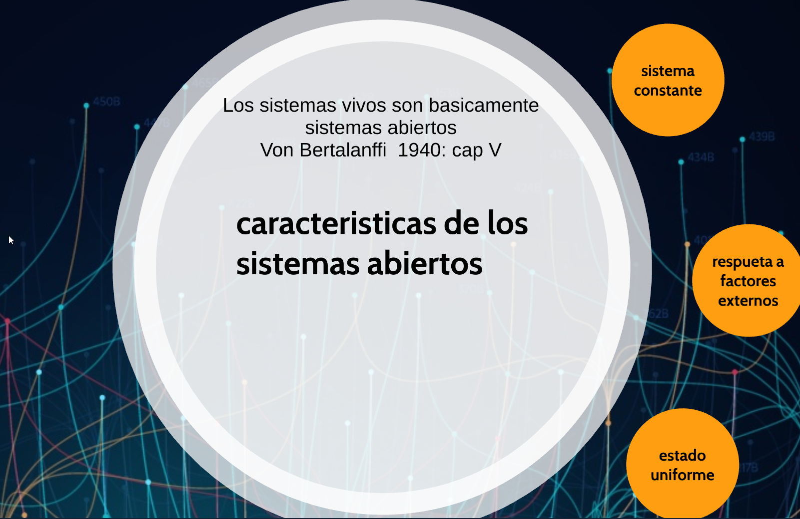

Slide 47
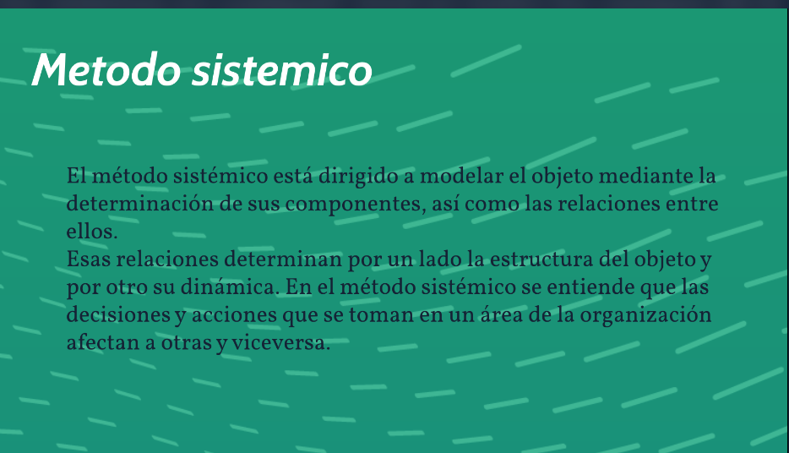

Slide 48
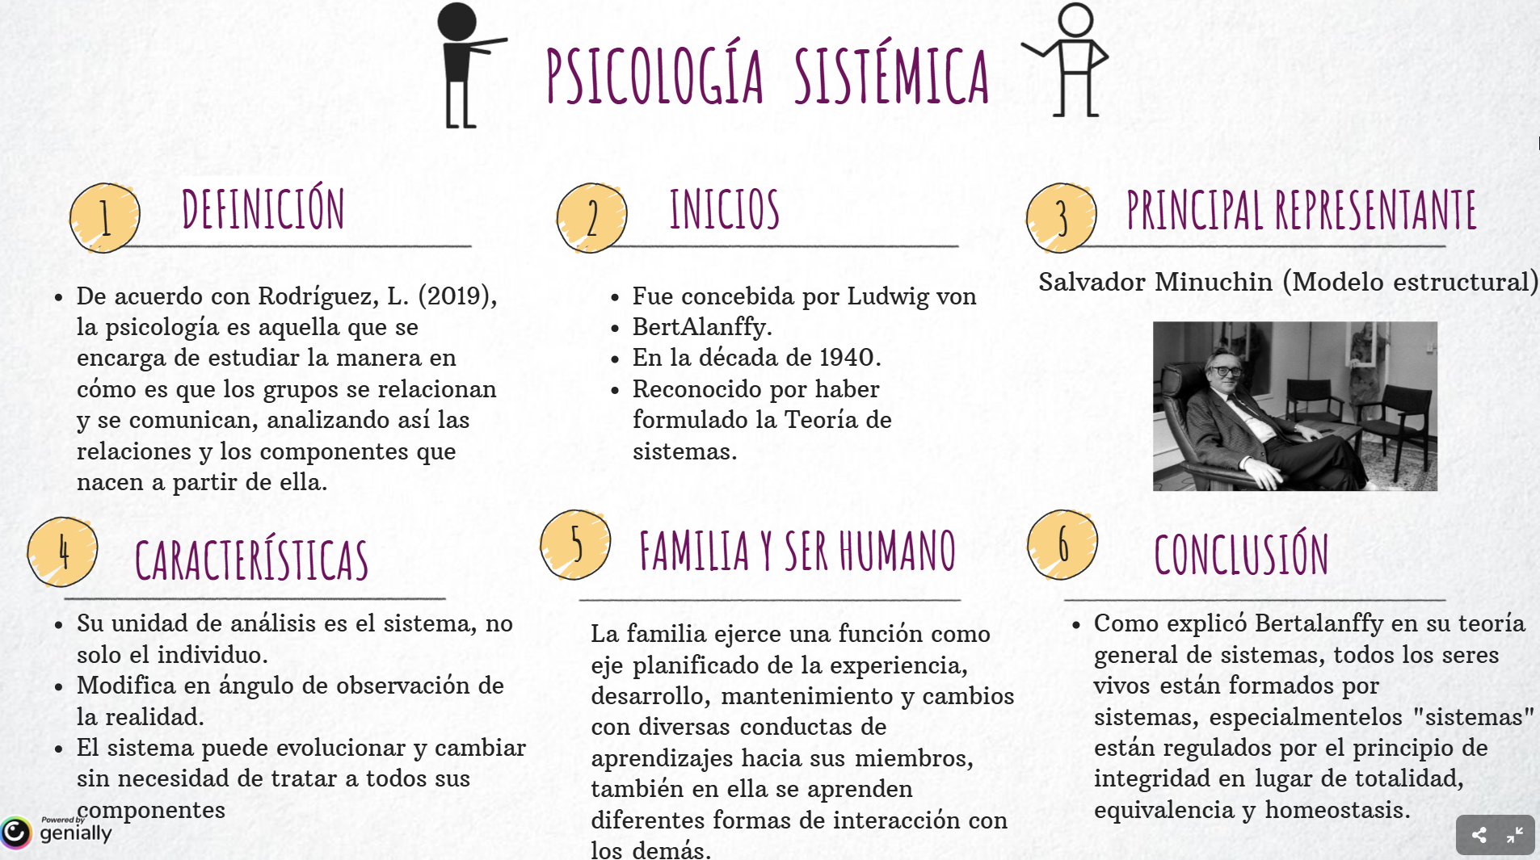

Slide 49
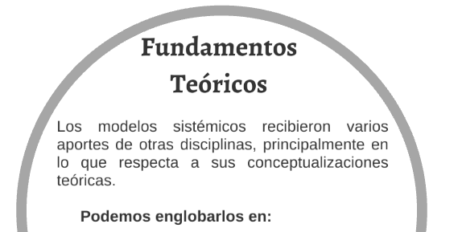
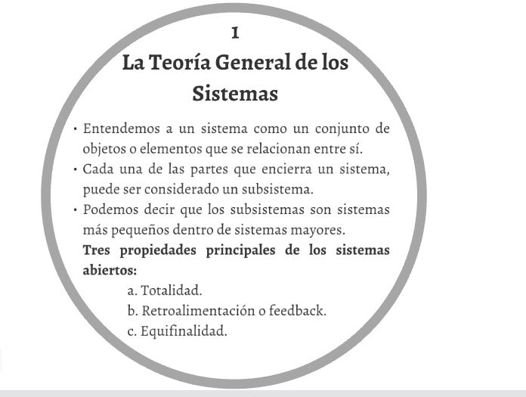
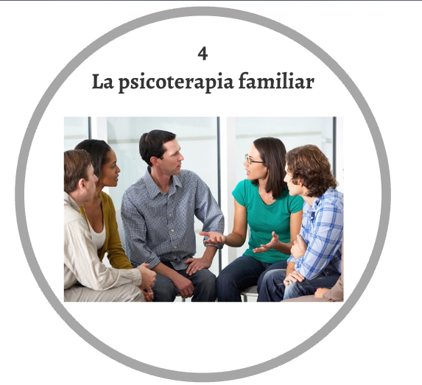
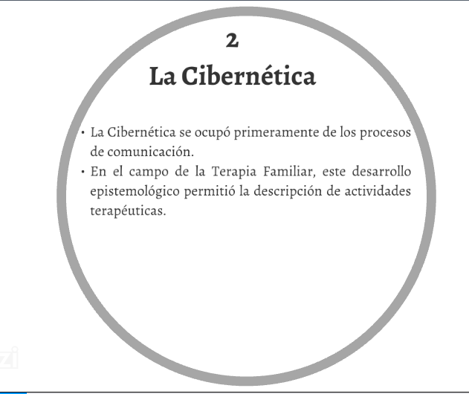
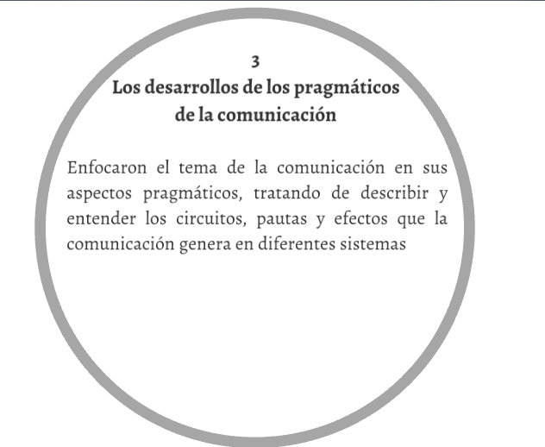

Slide 50
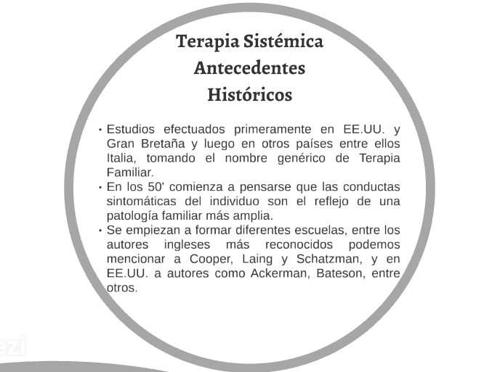

Slide 51
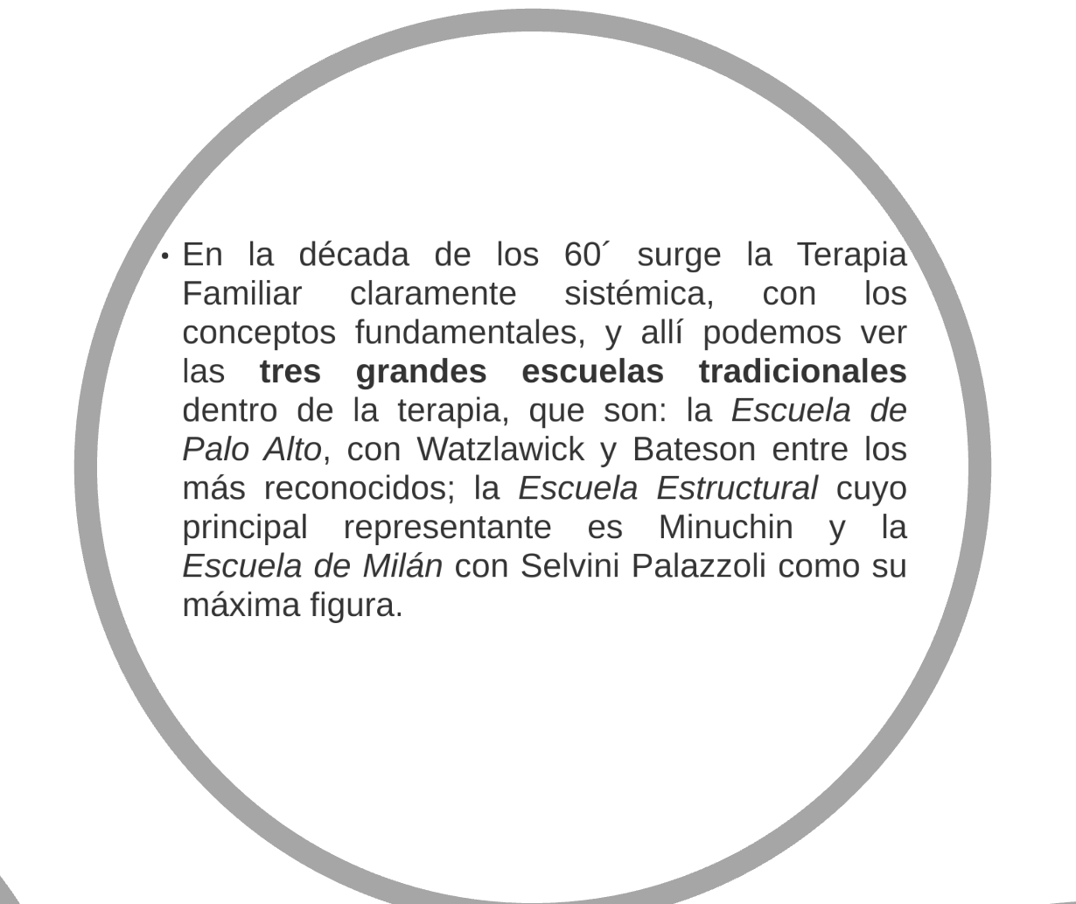

Slide 52
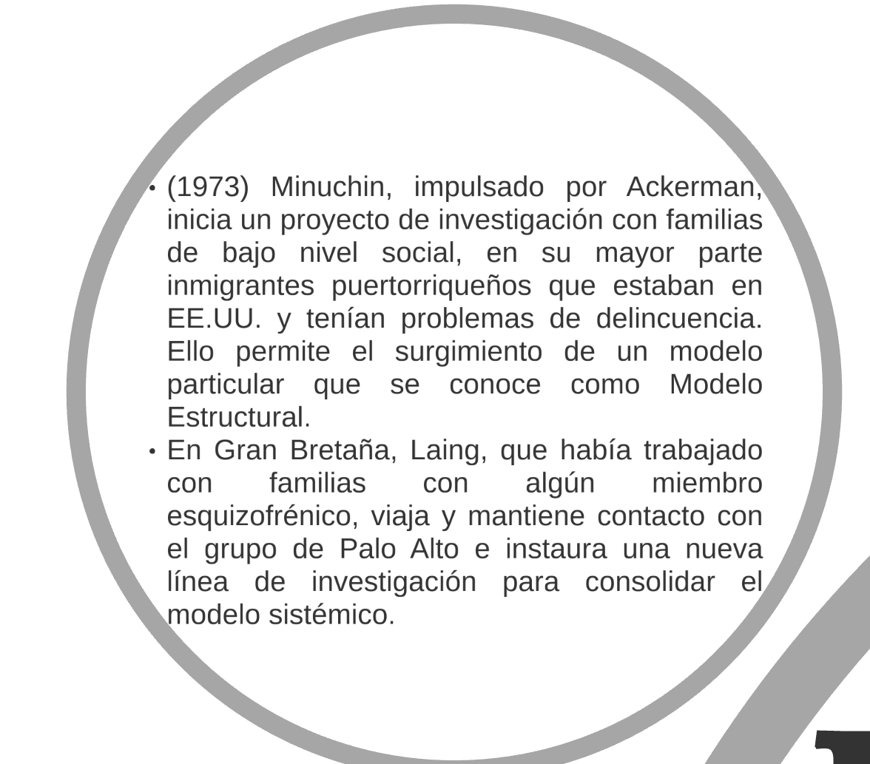

Slide 53
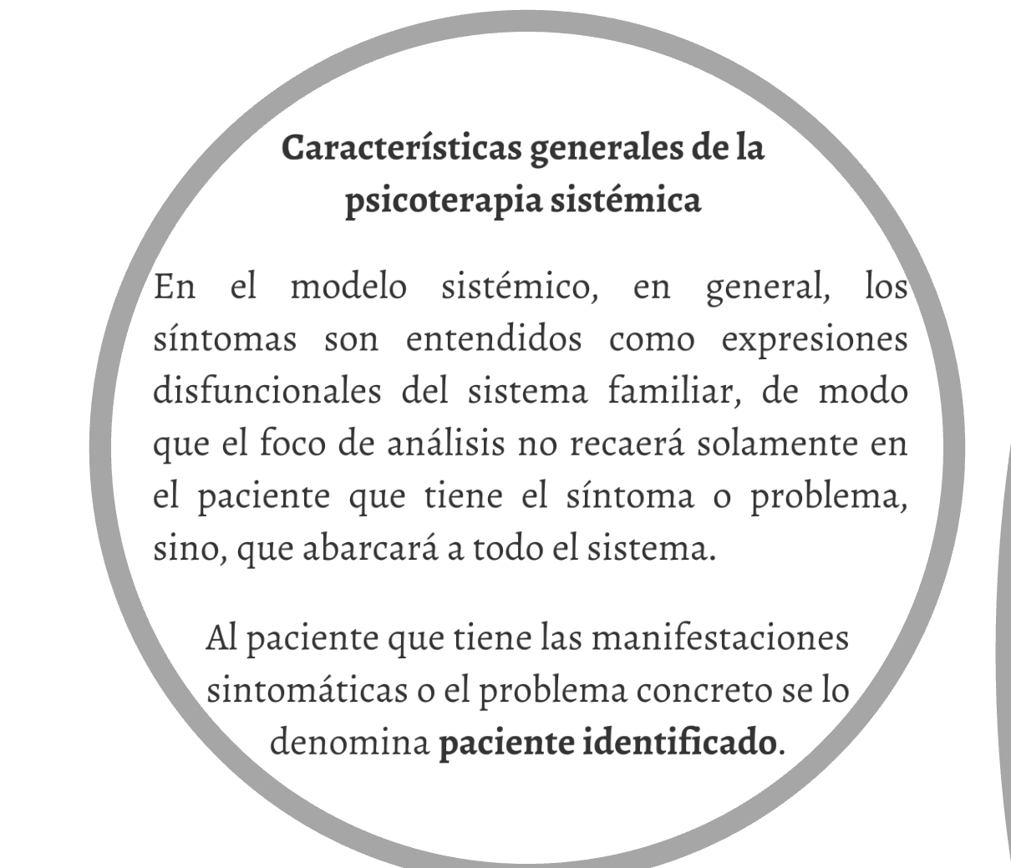

Slide 54
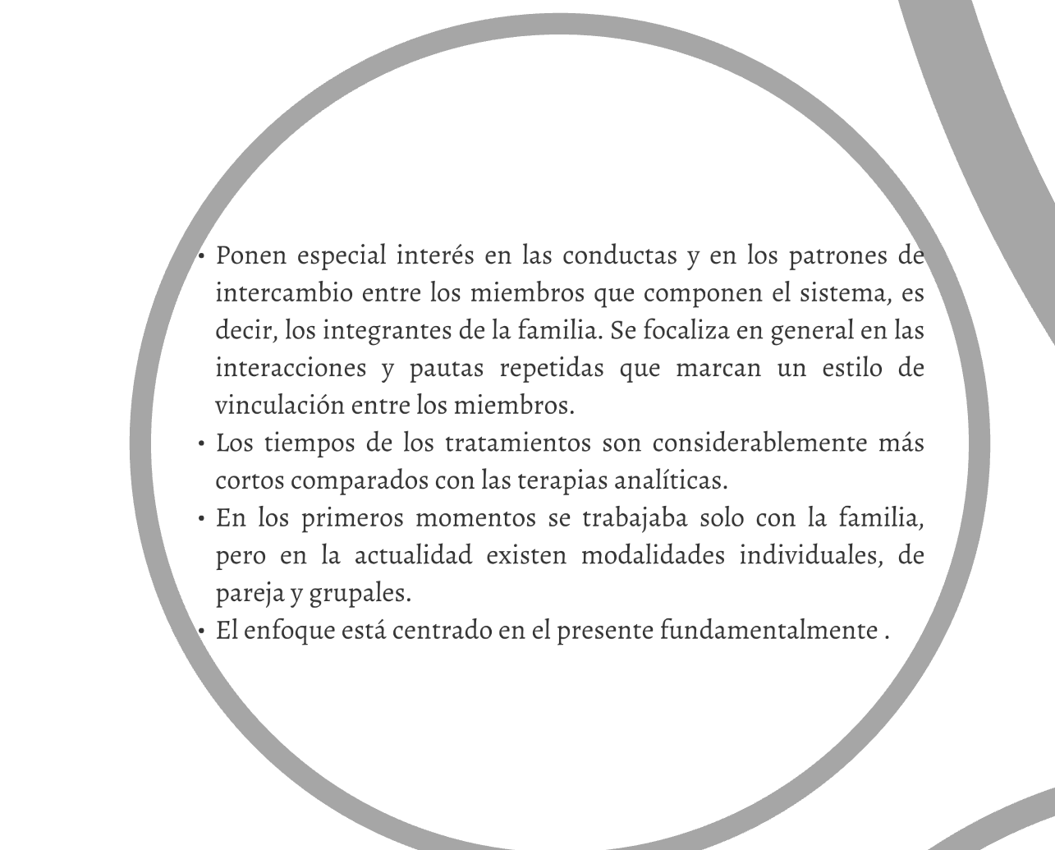

Slide 55
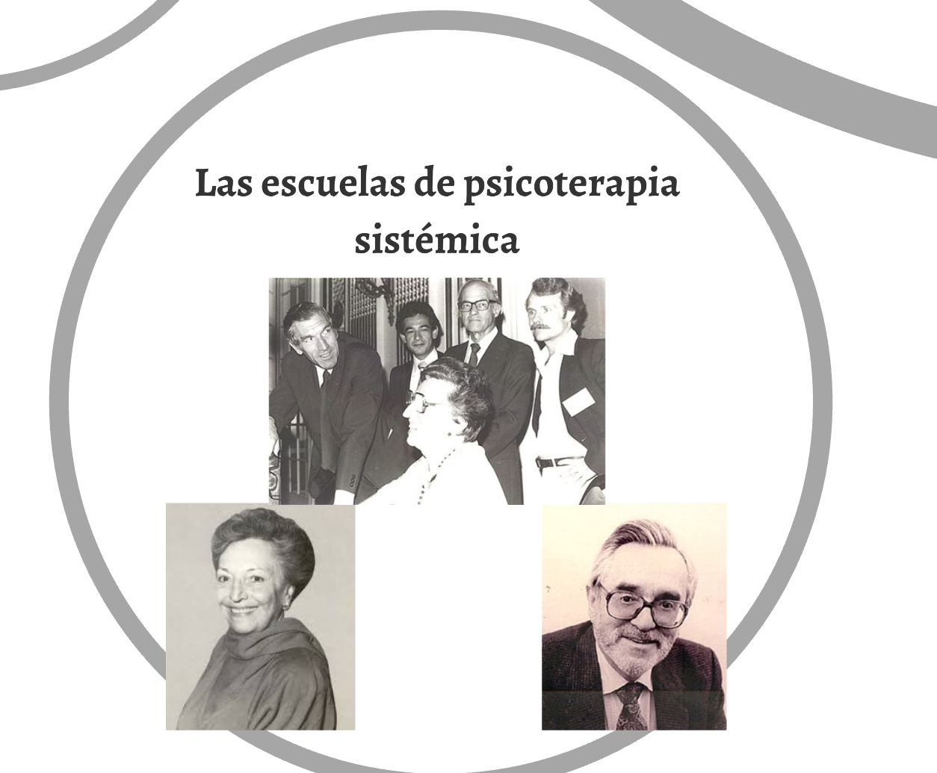

Slide 56
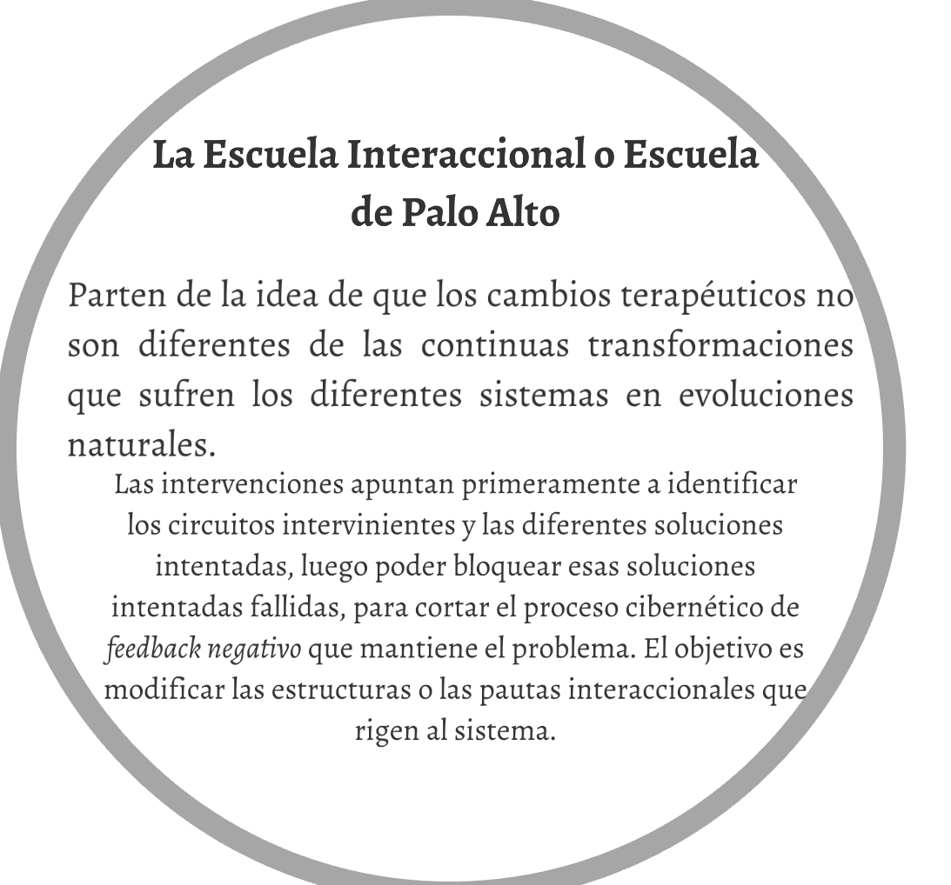
Escuela interaccional del MRI: Watzlawick, Wakland y Fisch

Slide 57
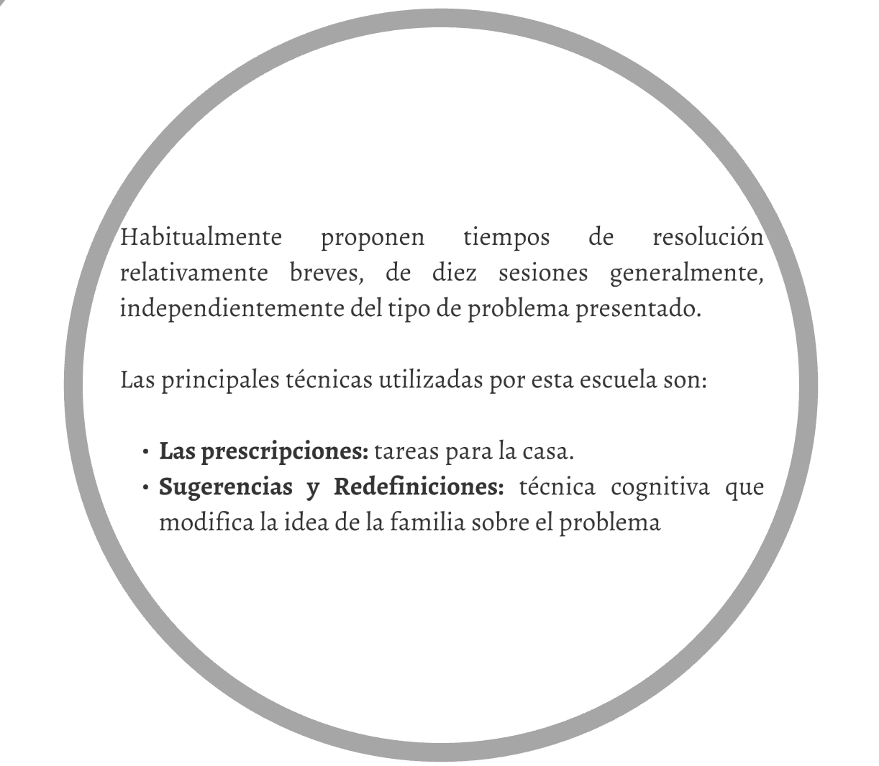

Slide 58
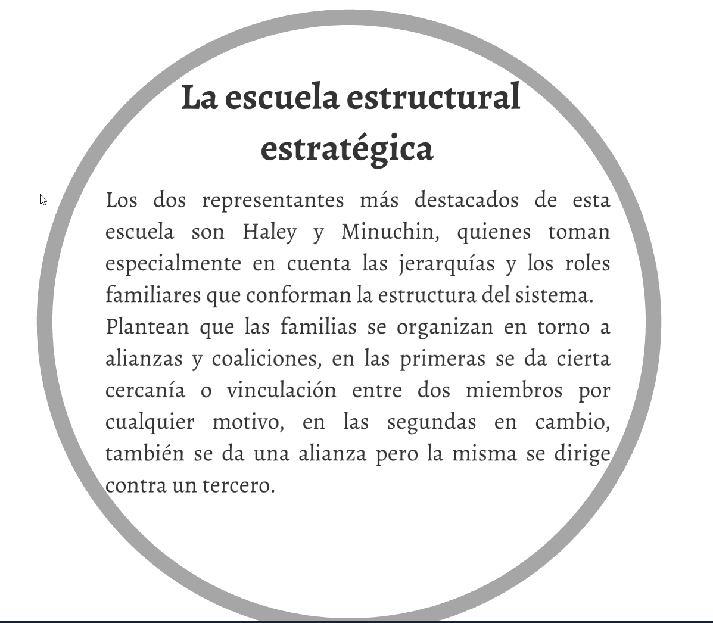
Escuela estructural y estratégica : Minuchin y Haley

Slide 59
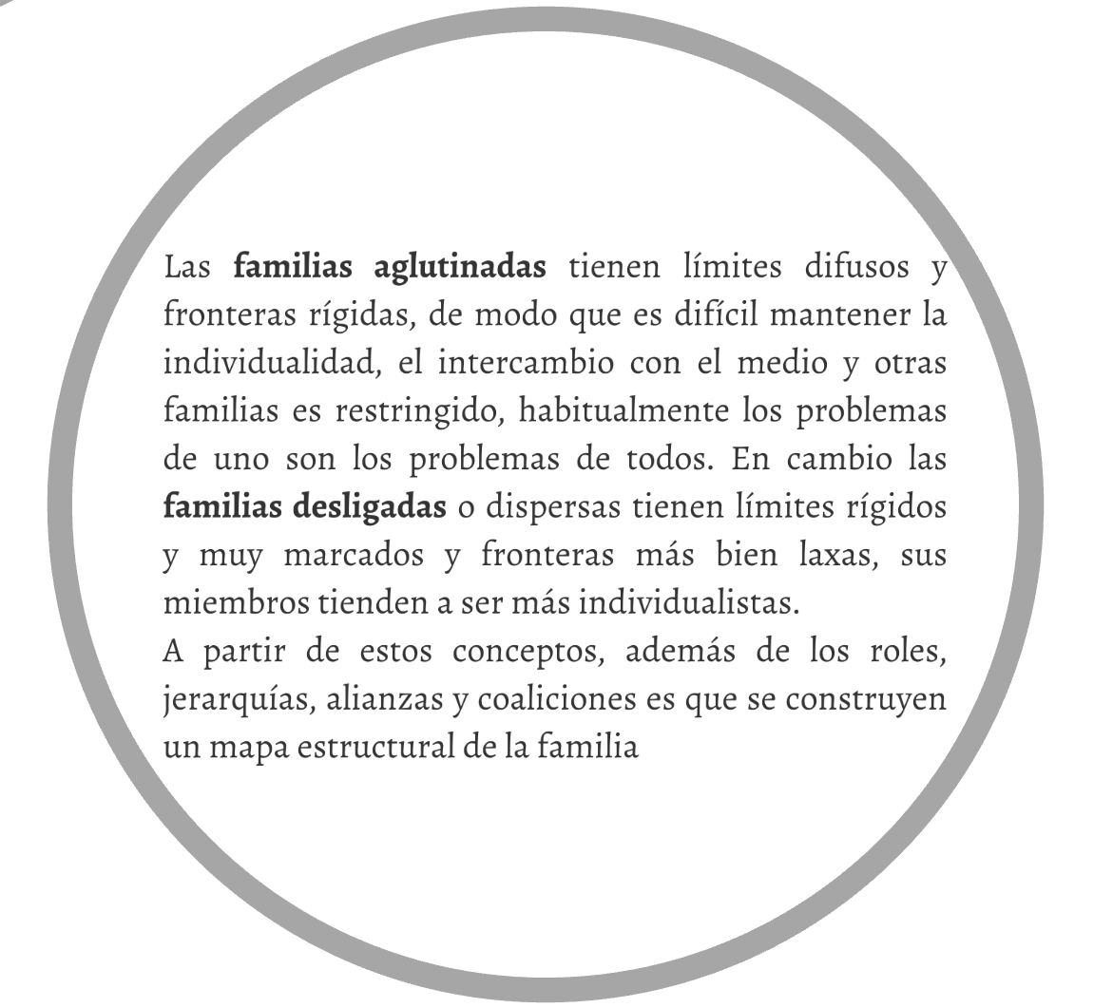

Slide 60
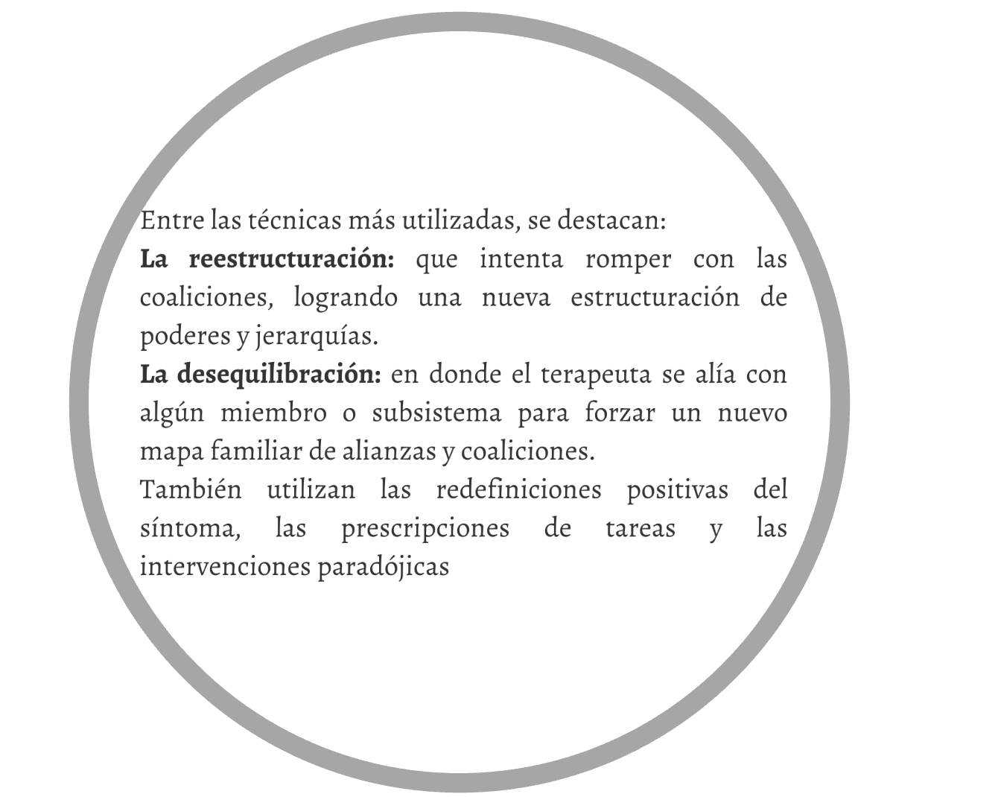

Slide 61
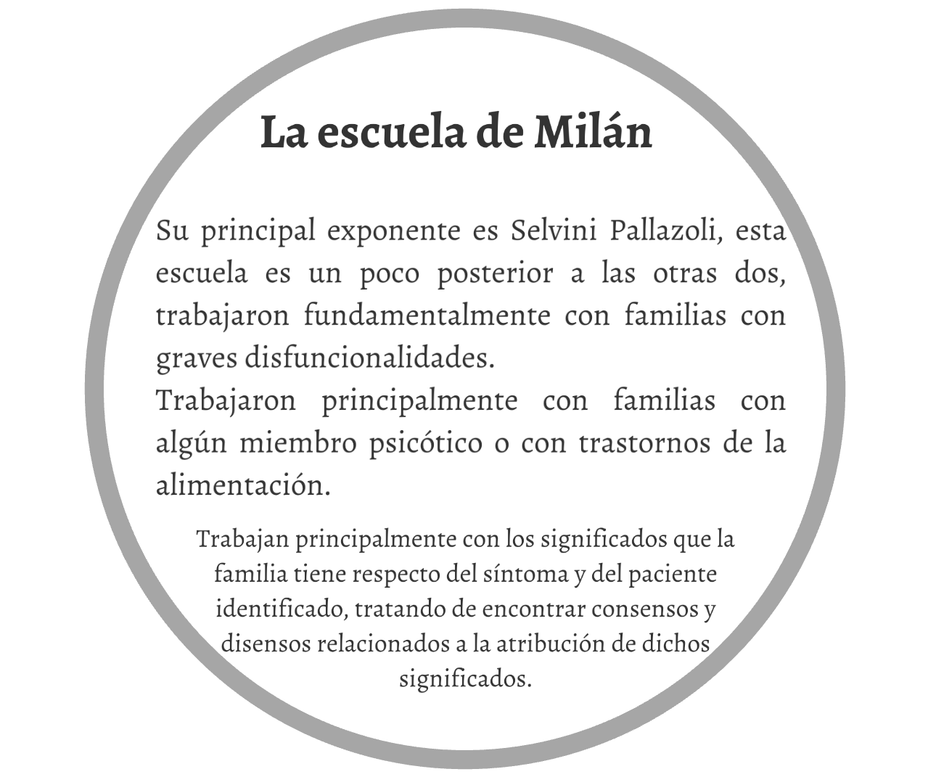

Slide 62
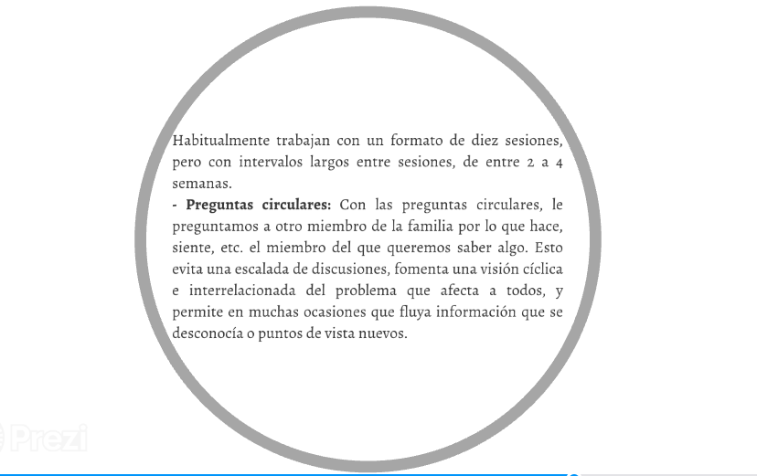
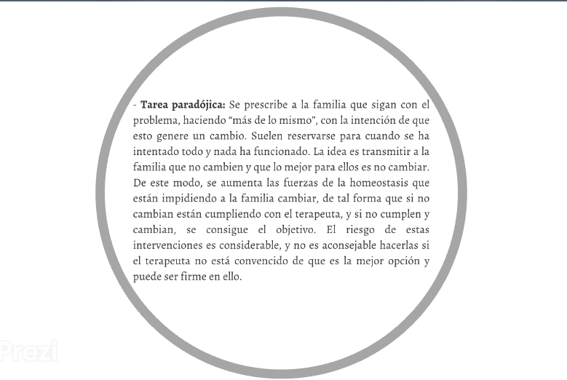

Slide 63
Una de las intervenciones creada por esta escuela es prescripción invariable. Un programa específico para trabajar con familias psicóticas que consiste en dar la misma tarea a toda la familia, tratando de aliar a los padres mediante un secreto, que favorece la separación de los subsistemas, sobre todo el formado por los hijos.
En conclusión, las terapias sistémicas ofrecen otra perspectiva de los problemas y dificultades. Una perspectiva que prima la relación por encima del individuo como foco de trabajo para ayudar a mejorar la vida de las personas. Un camino curioso e interesante que cada vez está cobrando mayor importancia en el ámbito terapéutico.

Slide 64
